Slide 1

AI 赋能智慧海洋牧场 · 课程任务二
科学投喂与
鱼群摄食监测
立项汇报
四人协作 · 总时长控制在 10 分钟内
计划周期：2026 年 10 月
汇报人：________ ________ ________ ________
Notes:
建议时长：10 秒
主讲：主讲人 1
开场说明：本次汇报聚焦任务二的立项依据、技术方案、执行计划和验收安排。四位成员依次完成四个部分。
内容依据：《海洋牧场任务对应PPT》任务二说明；《任务二_科学投喂与鱼群摄食监测_项目规划_v3》

Slide 2
四段式汇报安排
每人负责一个完整问题，交接点与项目分工一致
01
02
03
04
立项依据
技术方案
执行计划
验收与保障
为什么做
做到什么程度
数据如何采
模型如何判
10 月怎么推进
四人如何协作
如何证明有效
需要哪些支持
主讲人 1
主讲人 2
主讲人 3
主讲人 4
约 2 分 20 秒
约 2 分 15 秒
约 2 分 15 秒
约 3 分钟
任务二 · 科学投喂与鱼群摄食监测 · 立项汇报
02
Notes:
建议时长：20 秒
主讲：主讲人 1
快速说明四个部分以及交接顺序。强调每人围绕一个完整问题讲解，避免内容重复。
内容依据：根据用户要求重构为四个鲜明部分

Slide 3
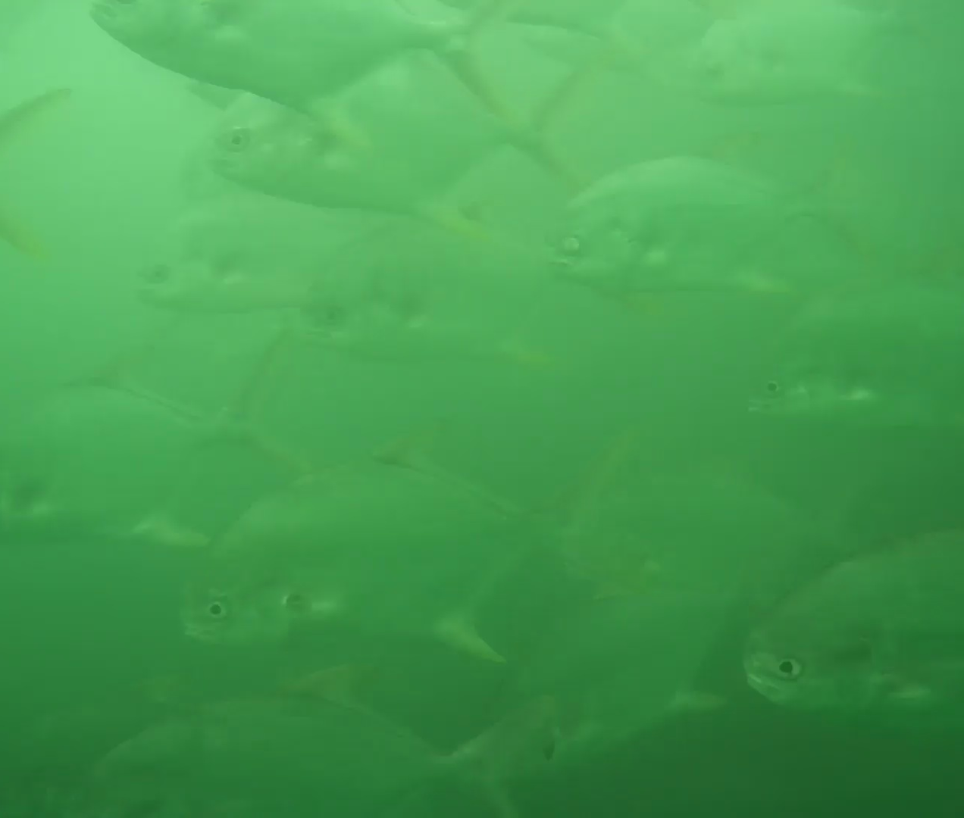
01 立项依据 · 主讲人 1
投喂决策缺少可量化反馈
投多
饲料浪费，残饵沉降并增加水体负担
投少
生长受限，养殖周期可能被拉长
误判
水花、聚集、气泡和反光都可能形成假信号
水下浑浊、色偏与遮挡，使“是否吃饱”难以直接判断
立项目标
把“凭经验投料”转为“看鱼的状态投料”，并保留每餐可复盘证据
任务二 · 科学投喂与鱼群摄食监测 · 立项汇报
03
Notes:
建议时长：55 秒
主讲：主讲人 1
先说明投喂偏多与偏少的双向损失，再指出水面和水下单一现象都不足以支撑判断。因此项目需要建立客观、实时、可追溯的反馈。
内容依据：《海洋牧场任务对应PPT》第31页；原始水下画面来自第18页

Slide 4
01 立项依据 · 主讲人 1
项目边界与最小可行闭环
投喂前
投喂中
投喂后
餐次复盘
鱼群分布与规格
水质和海况
游动与聚集
声学与水面印证
漂浮饵料
底部残饵
建议、执行、结果
统一关联
本期 10 月重点
范围内
先打通“采集、清晰化、标注、验证”的数据链路
机器人采集规范、图像增强流水线、小规模摄食与残饵验证
范围外
生产级全海域部署与自动投喂控制，待验证后另行立项
任务二 · 科学投喂与鱼群摄食监测 · 立项汇报
04
Notes:
建议时长：55 秒
主讲：主讲人 1
完整目标覆盖投喂前、中、后和餐次复盘。本期按课程周期收敛为最小闭环，先确保数据可采、画面可用、标签可解释、结果可复现。生产级自动投喂不在本期承诺范围。讲完后交给主讲人2。
内容依据：《海洋牧场任务对应PPT》第31页；《项目规划_v3》第4、8页

Slide 5
02 技术方案 · 主讲人 2
多源数据支撑投喂判断
感知
水下视频
声呐（若配备）
水面影像
水质与海况
处理
增强复原
鱼群密度与深度
水花与饵料覆盖
时间对齐与质量标记
判断
游动与聚集
多模态印证
残饵识别
条件分层
输出
摄食四档
投喂量区间
速度与时长
餐次记录
设计原则
单模态先做基线，多模态只在同一数据划分和训练预算下比较
任务二 · 科学投喂与鱼群摄食监测 · 立项汇报
05
Notes:
建议时长：1 分 10 秒
主讲：主讲人 2
技术路线分为感知、处理、判断和输出四层。视频是本期主通道，声呐、水面和水质用于印证。比较多模态增益时固定数据划分与训练预算，避免因为调参不一致产生虚假提升。
内容依据：《海洋牧场任务对应PPT》第31至32页；《项目规划_v3》第4至7页

Slide 6
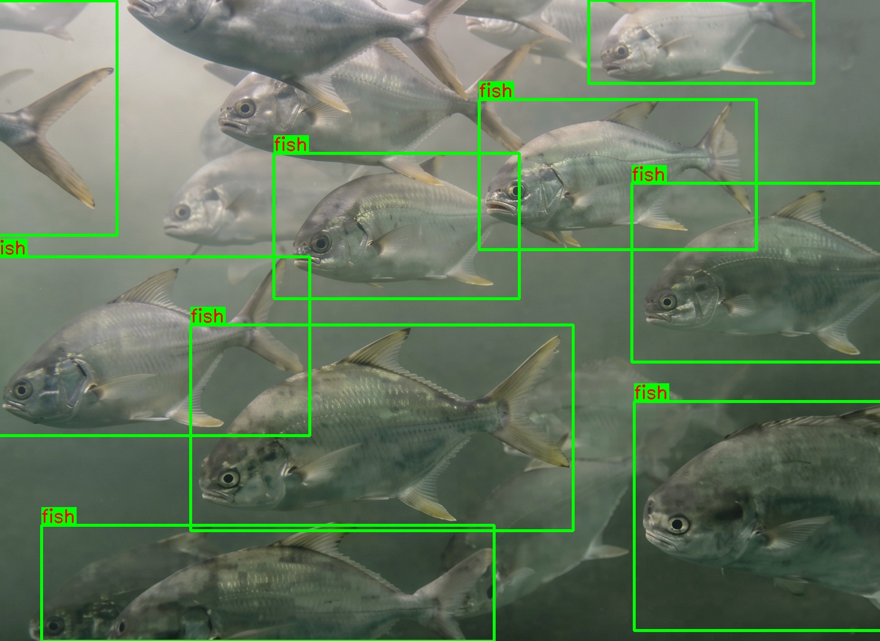
02 技术方案 · 主讲人 2
画面可用是后续识别的前提
数据与标签规则
餐次编号
时间、点位、网箱与执行记录统一关联
四档标签
S0 至 S3，名称和边界案例在 M1 定稿
增强前
增强后与解析
训练划分
按视频、网箱或日期分块，避免相邻帧泄漏
处理流水线
双人复核
残饵区域先算标注一致性，再评模型误差
白平衡、CLAHE、去雾与去模糊形成传统基线；轻量模型作为增强方案
任务二 · 科学投喂与鱼群摄食监测 · 立项汇报
06
Notes:
建议时长：1 分 05 秒
主讲：主讲人 2
先展示原始画面与增强解析效果，说明传统方法用于建立可复现基线，轻量模型用于比较。随后说明餐次编号、四档标签、分块划分和双人复核四条数据规则。讲完后交给主讲人3。
内容依据：《海洋牧场任务对应PPT》第18、32页；《项目规划_v3》第5至7、12页

Slide 7
03 执行计划 · 主讲人 3
10 月执行路线与里程碑
W1
10.1–10.5
W2
10.6–10.12
W3
10.13–10.25
W4
10.26–10.31
定义与调研
操控与规范
采集与处理
评估与交付
任务书
标签规则
方法基线
ROV 练习
拍摄规范
点位航线
现场或模拟采集
清晰化流水线
二次解析
指标计算
消融归因
报告与自检
M1 资料与定义定稿
M2 按规范完成拍摄
M3 数据归档
M4 流水线可跑
M5 评估完成
M6 交付完成
控制点
W2 结束前不进入正式采集；W3 结束前完成可复现运行；W4 只做评估、归因与交付
任务二 · 科学投喂与鱼群摄食监测 · 立项汇报
07
Notes:
建议时长：1 分 10 秒
主讲：主讲人 3
将原六阶段压缩为四周视图。第一周定规则，第二周练设备并固定规范，第三周采集与处理，第四周评估交付。三个控制点用于避免在定义、拍摄和代码未稳定时提前推进。
内容依据：《项目规划_v3》第8至15页

Slide 8
03 执行计划 · 主讲人 3
四人分工与交接关系
01
主讲人 1
任务书、四档标签
餐次编号与资料库
向 2 提供采集字段
需求与数据定义
02
主讲人 2
操控日志、拍摄规范
原始影像与环境记录
向 3 交付标准素材
ROV 与数据采集
03
主讲人 3
增强基线、轻量模型
训练与推理脚本
向 4 交付结果和日志
图像与识别方法
04
主讲人 4
指标、消融与归因
报告、限制与自检
回收问题并组织复跑
评估与成果集成
共同规则
统一仓库、固定随机种子、每日提交，关键结果由非本人复跑
任务二 · 科学投喂与鱼群摄食监测 · 立项汇报
08
Notes:
建议时长：1 分 05 秒
主讲：主讲人 3
四人分工对应汇报结构，也对应交付链路。关键交接依次是采集字段、标准素材、结果日志和复跑反馈。共同规则确保版本、随机种子与结果都能追溯。讲完后交给主讲人4。
内容依据：《项目规划_v3》第9至16页；结合四人汇报要求进行职责重构

Slide 9
04 验收与保障 · 主讲人 4
验收以可复现证据为准
识别质量
融合与残饵
决策与追溯
四档准确率与分类别 F1
相邻档与跨档错误
加权 κ 与 95% 置信区间
单模态与多模态对比
残饵精确率、召回率、面积误差
气泡、反光、碎屑与遮挡归因
建议量偏差、方向与分位区间
溶氧和水温条件分层
记录完整率与餐次关联率
留出集按视频、网箱或日期分块
固定划分与训练预算
逐餐记录建议、执行与结果
判定原则
允许单项未达标，但必须报告数值、样本量、原因与下一步修正方案
任务二 · 科学投喂与鱼群摄食监测 · 立项汇报
09
Notes:
建议时长：1 分 15 秒
主讲：主讲人 4
验收不预设无法保证的漂亮数字，而是要求完整报告识别质量、融合与残饵、决策与追溯三类证据。尤其要防止相邻帧跨集、调参预算不一致和缺少样本量。单项未达标可以接受，但必须如实解释。
内容依据：《海洋牧场任务对应PPT》第32页

Slide 10
04 验收与保障 · 主讲人 4
交付清单与风险预案
四类交付
关键风险
1
定义与数据
任务书、四档定义、数据字典、时间对齐日志
设备或天气限制
准备模拟环境，公开数据只作补充并单独标记
2
代码与方法
环境、随机种子、训练与推理脚本、配置
先改进距离、补光和防抖，再使用增强算法
画面质量不足
3
结果与证据
完整指标表、消融表、残饵错误归因样例
声呐或水质缺失
明确缺测范围，不对无数据条件做结论
4
报告与边界
8 至 12 页报告，说明迁移边界与限制
进度与版本风险
每日提交、阶段快照、结果由非本人复跑
任务二 · 科学投喂与鱼群摄食监测 · 立项汇报
10
Notes:
建议时长：1 分 10 秒
主讲：主讲人 4
交付物按定义与数据、代码与方法、结果与证据、报告与边界四包组织。随后说明四类风险。公开数据只能补充现场数据，缺失模态必须明确标记，不能用推测替代实测。
内容依据：《海洋牧场任务对应PPT》第33页；《项目规划_v3》第16页

Slide 11
立项结论
用一个月验证科学投喂的
最小可行数据闭环
目标明确
范围可控
验收可执行
建立可复盘的摄食判断与投喂建议证据链
聚焦采集、清晰化、标注和小规模验证
指标、数据划分、复跑与限制均有记录
申请事项
同意按 10 月计划启动，并协调 ROV 使用窗口、现场数据和第二复核人
谢谢聆听
Q & A
Notes:
建议时长：35 秒
主讲：主讲人 4
结论是本项目目标明确、范围可控、验收可执行。申请同意按十月计划启动，并协调水下机器人使用窗口、现场数据以及一名独立复核人员。随后进入问答。
内容依据：综合两份源PPT形成的立项申请

